Slide 1
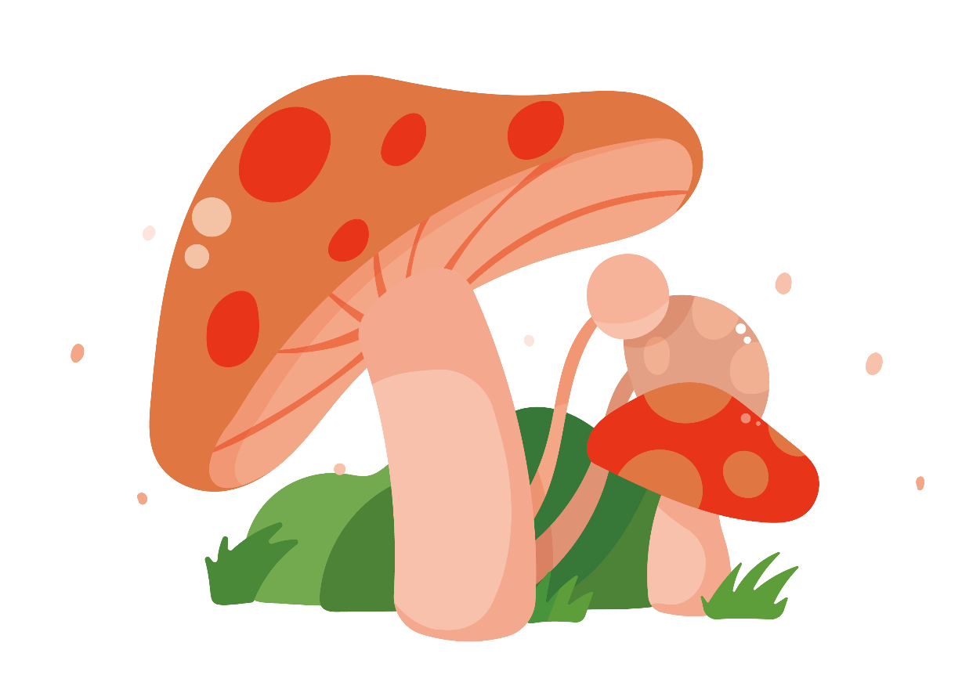
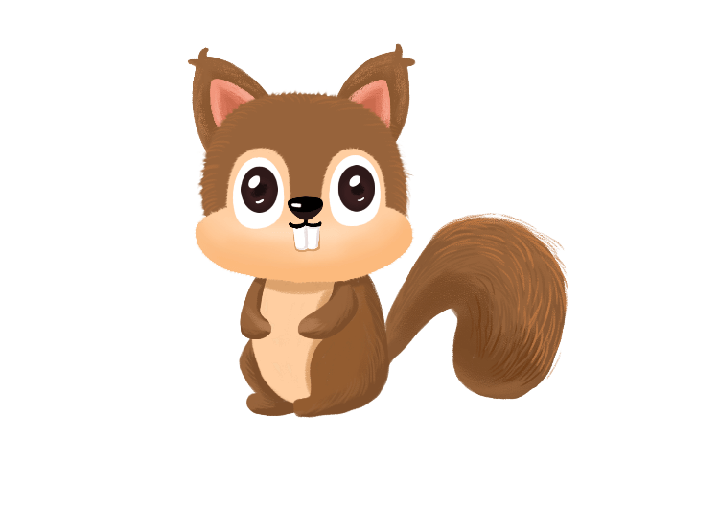
Thứ Tư, ngày 8 tháng 12 năm 2021
Bài 2: Danh sách tổ em
(Tiết 1)

Slide 2
Giới thiệu về các thành viên trong tổ em.

Slide 4
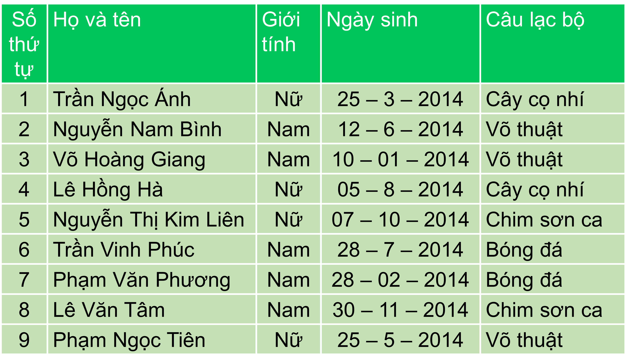
GV đọc mẫu
DANH SÁCH TỔ 1 – LỚP 2A ĐĂNG KÍ THAM GIA CÂU LẠC BỘ
NĂM HỌC 2021 - 2022

Slide 5
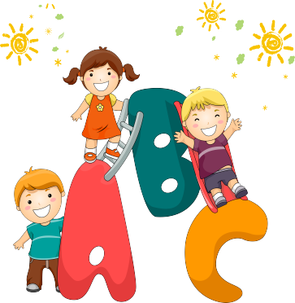
DANH SÁCH TỔ 1 – LỚP 2A ĐĂNG KÍ THAM GIA CÂU LẠC BỘ
NĂM HỌC 2021 - 2022
Đọc nối tiếp câu

Slide 6
DANH SÁCH TỔ 1 – LỚP 2A ĐĂNG KÍ THAM GIA CÂU LẠC BỘ
NĂM HỌC 2021 - 2022
Luyện đọc từ khó

Slide 7
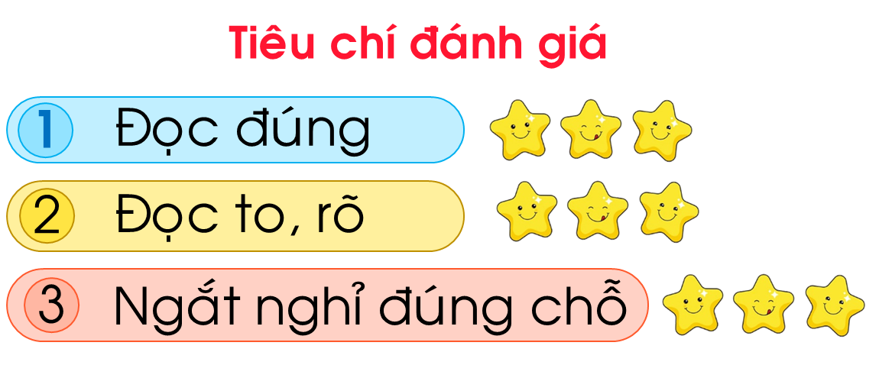
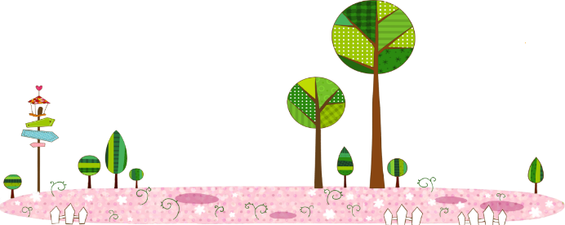
Luyện đọc trước lớp
Yêu cầu
Phân công đọc theo đoạn.
Tất cả thành viên đều đọc.
Giải nghĩa từ cùng nhau.

Slide 9
là một tổ chức được lập ra để sinh hoạt theo nội dung nào đó.
câu lạc bộ
Theo em, câu lạc
bộ “Cây cọ nhí” và “Chim sơn ca” là những câu lạc bộ sinh hoạt theo
nội dung nào?

Slide 10
Học sinh tổ 1, lớp 2A lập bản danh sách để làm gì?
Bản danh sách có những cột nào?
Chọn biểu tượng phù hợp với từng câu lạc bộ:
Đọc thông tin của các bạn đăng kí tham gia Câu lạc bộ Chim sơn ca.

Slide 11
DANH SÁCH TỔ 1 – LỚP 2A ĐĂNG KÍ THAM GIA CÂU LẠC BỘ
NĂM HỌC 2021 - 2022
Học sinh tổ 1, lớp 2A lập bản danh sách để làm gì?
Để biết thông tin về các thành viên và câu lạc bộ các bạn tham gia.

Slide 12
DANH SÁCH TỔ 1 – LỚP 2A ĐĂNG KÍ THAM GIA CÂU LẠC BỘ
NĂM HỌC 2021 - 2022
Bản danh sách có những cột nào?

Slide 13
Chọn biểu tượng phù hợp với từng câu lạc bộ:
Cây cọ nhí
Võ thuật
Chim sơn ca
Bóng đá

Slide 14
DANH SÁCH TỔ 1 – LỚP 2A ĐĂNG KÍ THAM GIA CÂU LẠC BỘ
NĂM HỌC 2021 - 2022
Đọc thông tin của các bạn đăng kí tham gia Câu lạc bộ Chim sơn ca.

Slide 15
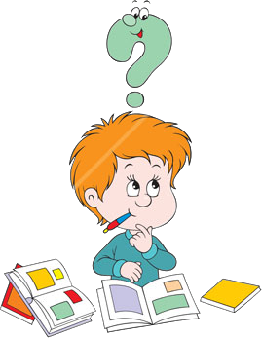
Nội dung chính của bài:
Lập danh sách tổ em để biết thông tin về các thành viên và câu lạc bộ các bạn tham gia.

Slide 16
Liên hệ bản thân:
- Có hiểu biết về thông tin của bạn bè để chia sẻ, giúp đỡ nhau.
- ...

Slide 18
DANH SÁCH TỔ 1 – LỚP 2A ĐĂNG KÍ THAM GIA CÂU LẠC BỘ
NĂM HỌC 2021 - 2022

